Slide 1
CST:CJVU_CP Čeština - cvičení pravopis
Sedmý týden
Kateřina Frecerová

Slide 2
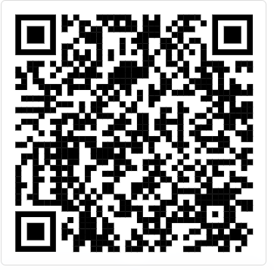
Diktát na VS po P
Jak-se-pise.cz

Slide 3
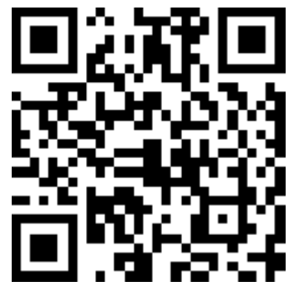
Oprav chyby ve větách.

Slide 4
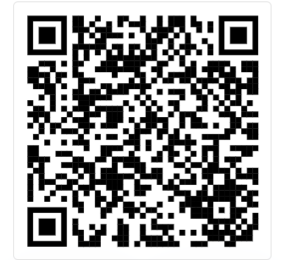
Mě x mně

Slide 5
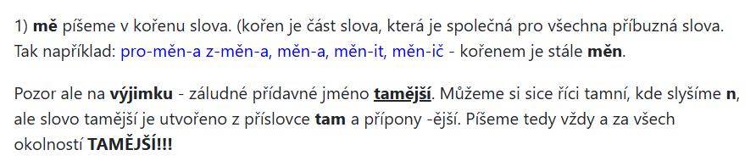

Slide 6
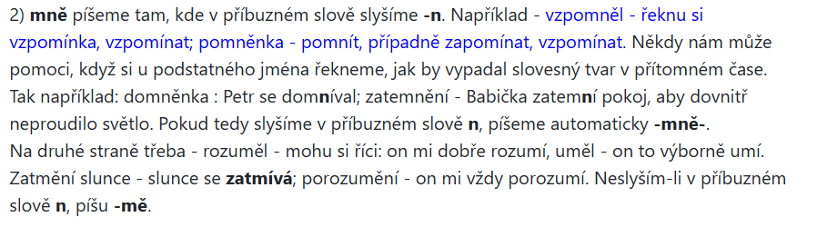

Slide 7
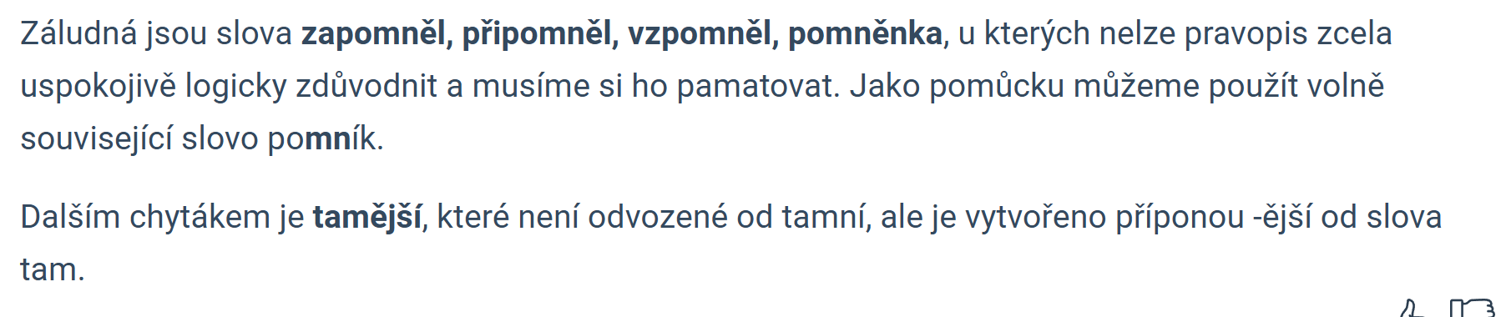


Slide 8
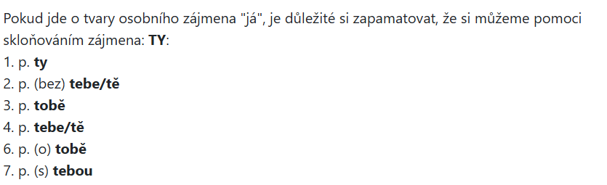
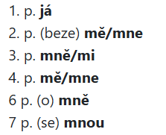

Slide 9
Vysvětlení zájmene „JÁ“
https://youtu.be/dFhOVdd_ScI

Slide 10
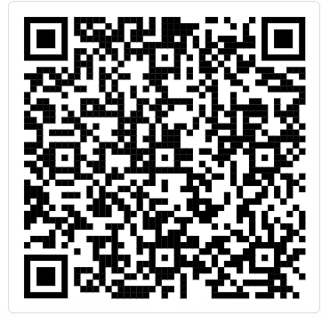
Procvičuj
SAMI
WORDWALL SPOLU

Slide 11
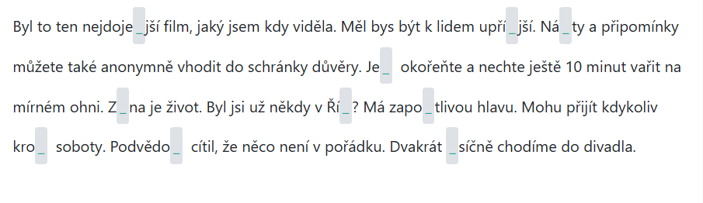

Slide 12
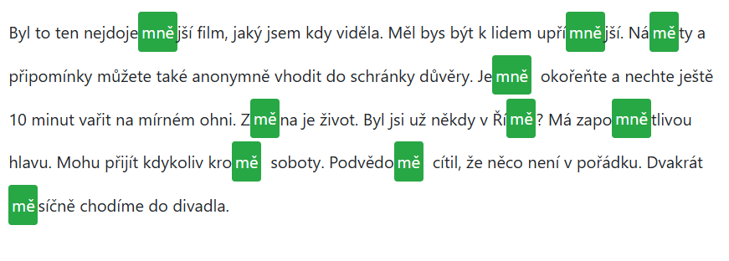

Slide 13
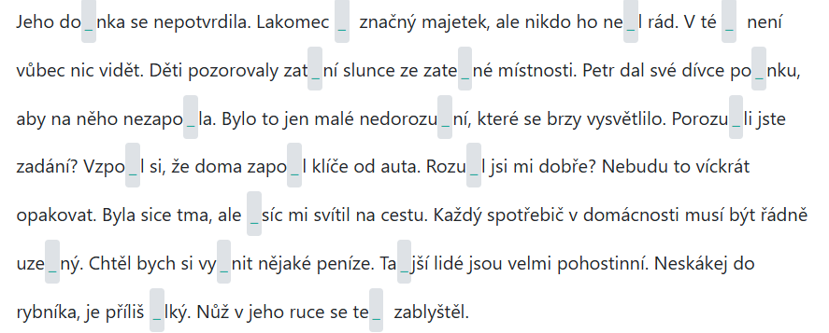

Slide 14
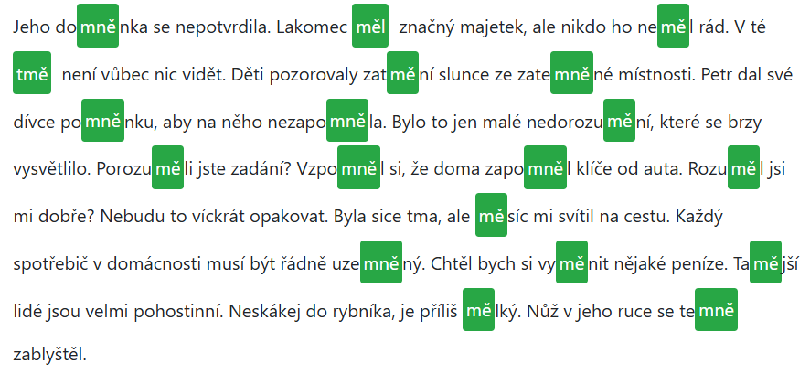

Slide 15
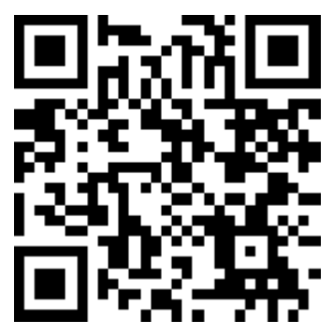
https://umime.to/AHL

Slide 16
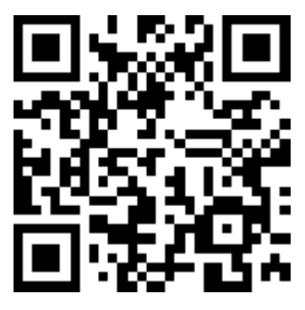
https://umime.to/AHN
Zájmeno JÁ

Slide 17
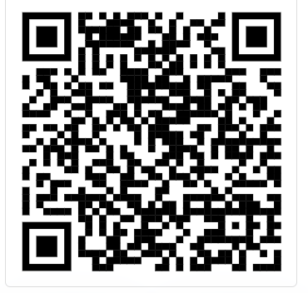
https://www.skolasnadhledem.cz/game/533

